Slide 1
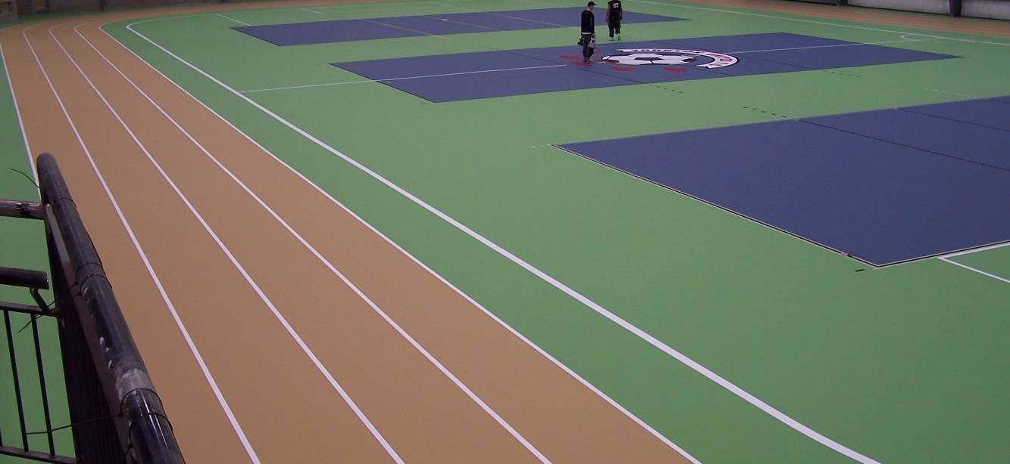
Pavimentos deportivos
Sika sa/ pavimentos deportivos

Slide 2
contenIDO
1 SOSTENIBILIDAD Y COMO SE PUEDE MEDIR
1.1 CONCEPTO DE ANÁLISIS DE CICLO DE VIDA
1.2 FACTORES QUE INFLUYEN EN LOS PAVIMENTOS DEPORTIVOS
ELECCIÓN DEL PAVIMENTO ADECUADO. TIPOLOGÍA DE PAVIMENTOS: TECNOLOGÍAS DISPONIBLES
2.1 TIPOS DE PAVIMENTOS DEPORTIVOS
3 INSTALACIÓN, MANTENIMIENTO Y REPARACIÓN DE LOS PAVIMENTOS DEPORTIVOS CONTINUOS

Slide 3

1. ¿qué es la sostenibilidad? ¿Cómo se mide?

Slide 4
1.1 ANÁLISIS DEL CICLO DE VIDA (LCA)
¿Qué es el Ciclo de Vida (LCA)?
Cuantificación de los impactos potenciales al medioambiente a lo largo de toda la vida del producto
      extracción de materias primas
      producción
      aplicación
      uso
      final de vida
Método estandarizado (ISO 14040)
Aporta nuevos puntos de vista
Notes:
Sustainability Competence Brochure Roofing → page 4

Slide 5
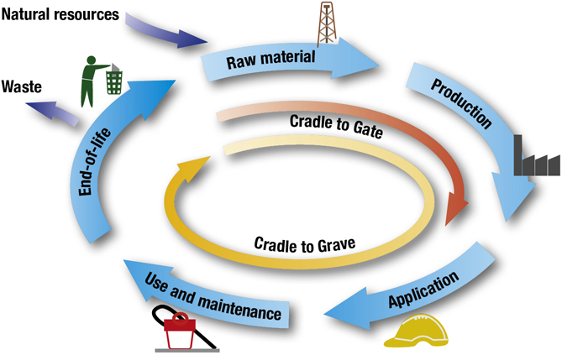
El LCA de Sika
ISO 14040 / EN 15804 / Método CML 2001
Notes:
Sustainability Competence Brochure Roofing → page 6
CML: Instititute of Environmental Sciences of University of Leiden
--> Most common LCA methodology worldwide
EN 15804: Sustainability of construction works - Environmental product declarations - Core rules for the product category of construction products

Slide 6
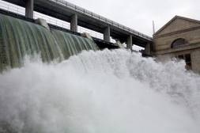
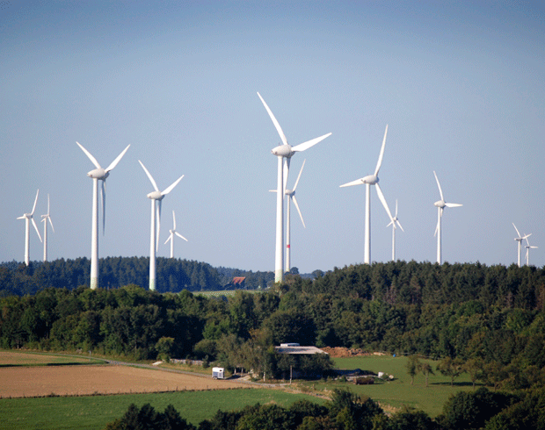
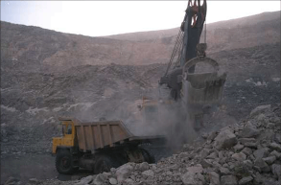
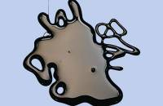
1.2 FACTORES QUE INFLUYEN EN LOS PAVIMENTOS
Demanda Acumulada de Energía CED (MJ/unit)
Consumo de recursos energéticos
Cantidad total de energía primaria
Renovable
No renovable
Notes:
Sustainability Competence Brochure Roofing → page 4

Slide 7

Potencial de Calentamiento Atmosférico GWP (kg CO₂-eq/unit)
Contribución potencial al cambio climático
Emisión de los gases invernadero como CO₂, CH₄
Absorción de radiación por la atmósfera
Aumento de temperatura
Notes:
Sustainability Competence Brochure Roofing → page 4

Slide 8


Huella de Carbono (kg CO₂-eq/unit)
GWP es la catergoría correspondiente en el LCA
Cantidad total de gases invernadero emitidos
Directa e indirecto
Expresados en kg CO₂ -equivalentes
Notes:
Sustainability Competence Brochure Roofing → page 5

Slide 9
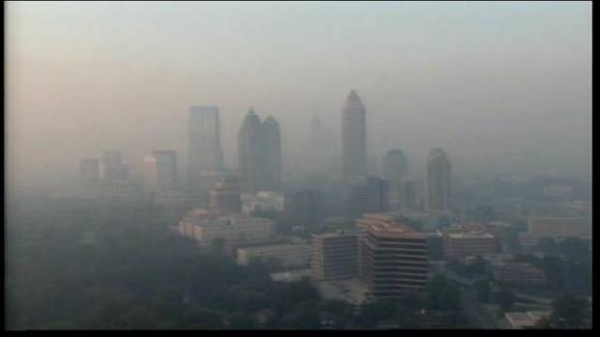
Potencial de Creacción de Ozono Fotoquímico
POCP (kg C₂H₄-eq/unit)
Niebla contaminante de verano
Compuestos químicos reactivos
Ozono
Acción de la luz del sol en los VOC, NO_{x}
Notes:
Sustainability Competence Brochure Roofing → page 5

Slide 10
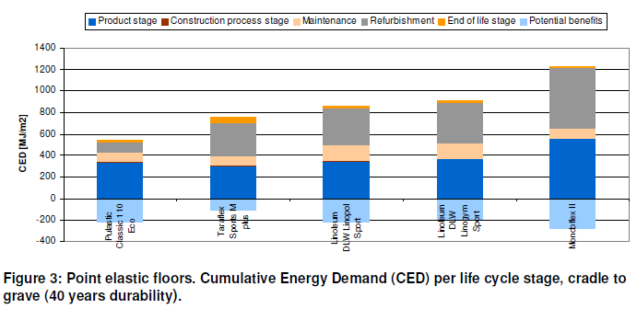
RESULTADOS DE LOS SISTEMAS ANALIZADOS
Demanda Acumulada de Energía CED (MJ/unidad)
PVC
Linóleo
Linóleo
PU prefabricado
Notes:
Sustainability Competence Brochure Roofing → page 13

Slide 11
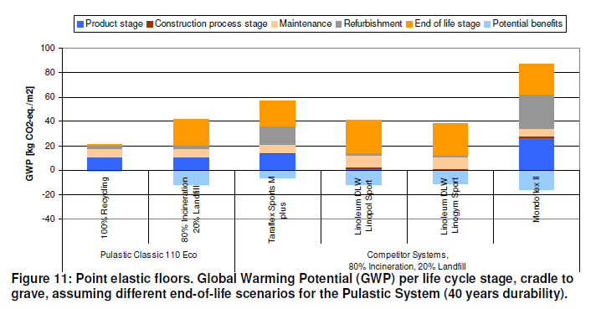
RESULTADOS DE LOS SISTEMAS ANALIZADOS
Potencial de Calentamiento Atmosférico GWP (k kg CO₂-eq/unidad)
PVC
Linóleo
Linóleo
PU prefabricado
PVC
Linóleo
Linóleo
PU + Caucho
Notes:
Sustainability Competence Brochure Roofing → page 13

Slide 12
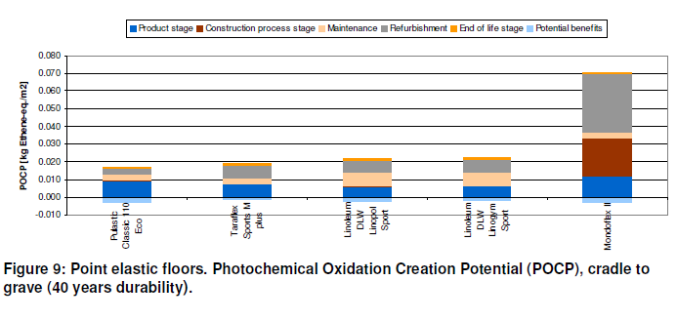
RESULTADOS DE LOS SISTEMAS ANALIZADOS
Potencial de Creación de Ozono Fotoquímico POCP (kg C₂H₄-eq/unidad)
PVC
Linóleo
Linóleo
PU prefabricado
Notes:
Sustainability Competence Brochure Roofing → page 13

Slide 13
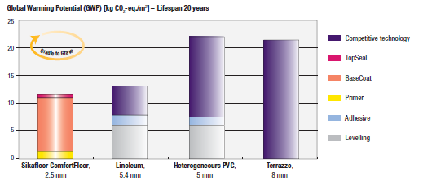
RESULTADOS DE LOS SISTEMAS ANALIZADOS(GWP)
Sistemas más habituales en las zonas no deportivas de las instalaciones
Notes:
Sustainability Competence Brochure Roofing → page 13

Slide 14
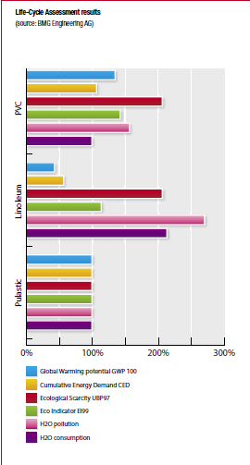
CONCLUSIONES SEGUN RESULTADOS DE LOS SISTEMAS ANALIZADOS
Notes:
Sustainability Competence Brochure Roofing → page 12

Slide 15

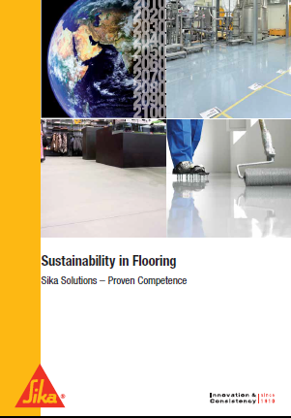
SOSTENIBILIDAD EN PAVIMENTOS

Slide 16
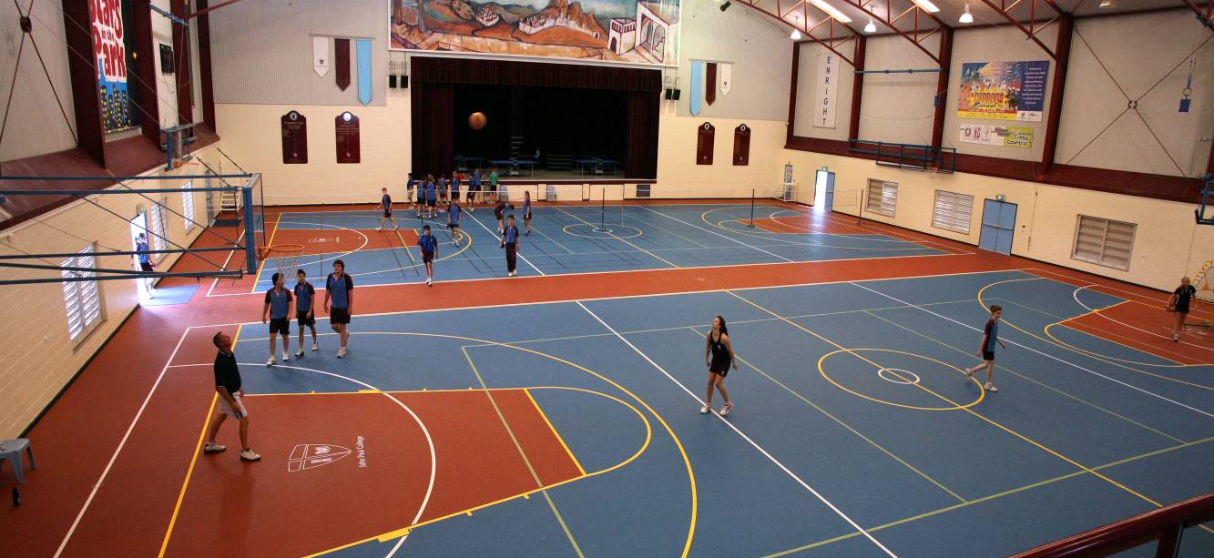
2. Consideraciones para la correcta elección de un pavimento deportivo

Slide 17
Factores a tener en cuenta a la hora de elegir
1. Uso (sólo deportivo, multifuncional) y normativa que debe cumplir
2. Situación (interior, interior pero abierto, exterior)
3. Tipo de soporte existente
4. Durabilidad requerida (continuo o con juntas)
5. Mantenimiento y posibilidad de reparación
6. Referencias existentes que demuestren lo anterior
7. Presupuesto disponible

Slide 18
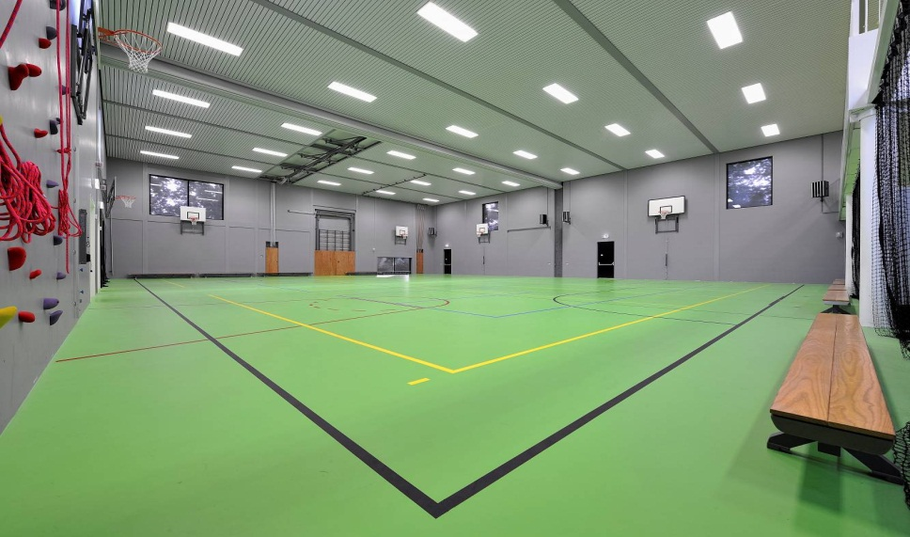
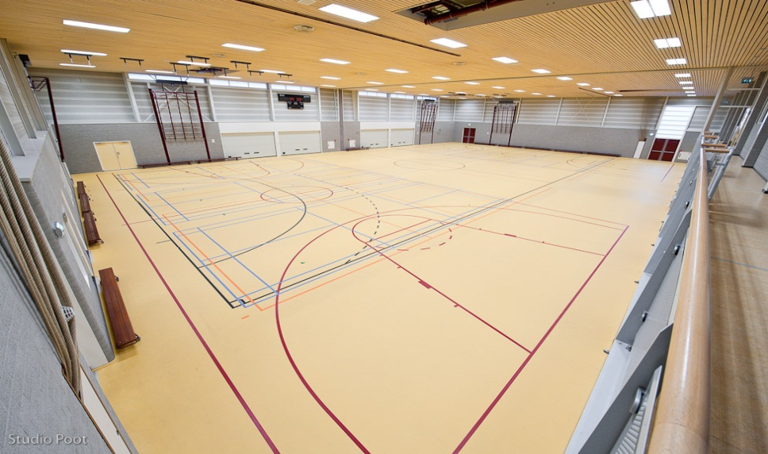
GENERALIDADES
Continuo, no poroso
Superficie lisa
Cumple con las normas internacionales EN14904 – DIN18032
Muy duradero
Comodidad deportiva optima
Previene lesiones
Propiedades perfectas de fricción
Buenas propiedades de deslizamiento
Buen comportamiento del rebote de la pelota
Superficie mate
Certificados internacionales de Baloncesto, Voleibol, Balonmano y Badminton

Slide 19
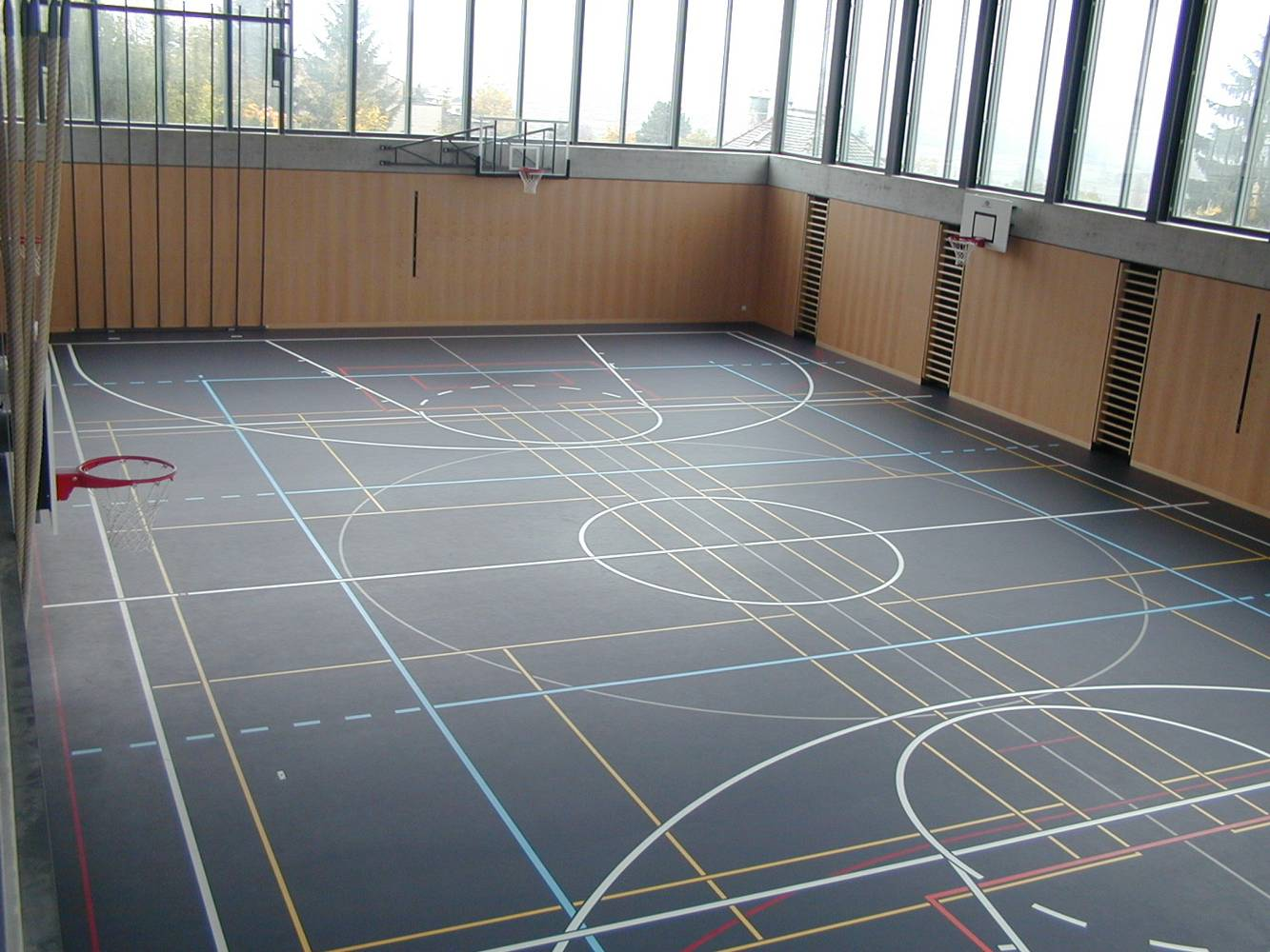
Continuación generalidades
Alta resistencia al fuego Bfl s1 – Cfl s2
Calidad de Aire interior ensayada
Marcado de líneas claro
Uso multifuncional
Buena resistencia a cargas
Resistencia al desgaste
Posibilidad de revestimiento en base agua
Buena cubrición
Aislamiento acústico
Amplia gama de colores
Fácil de mantener
Fácil de limpiar y reparar

Slide 20
normativa vigente y certificación de pavimentos

Slide 21
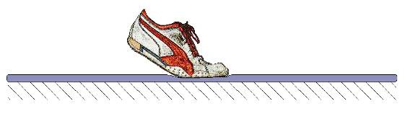
Clasificación según EN 14904
Definiciones: Superficie deportiva de deformación puntual (Punto- Elástico)
Superficie deportiva, en la cual la aplicación de una fuerza puntual provoca una deformación sólo en o cerca del punto de aplicación de la fuerza

Slide 22
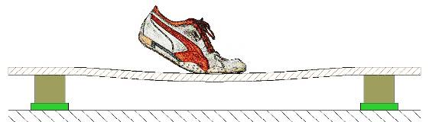
Clasificación según EN 14904
Definiciones: Superficie deportiva de deformación superficial (Área- Elástico)
Superficie deportiva, en la cual la aplicación de una fuerza puntual provoca una deformación sobre un área relativamente grande alrededor del punto de aplicación de la fuerza

Slide 23
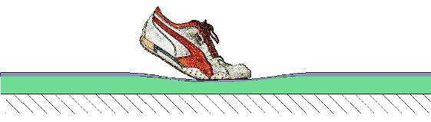
Clasificación según EN 14904
Definiciones: Superficie deportiva de deformación mixta
Superficie deportiva de deformación puntual con un componente de área de refuerzo.
Consigue una deformación entre punto-elástico y área-elástica

Slide 24
¿Qué significa todo esto?
Las superficies deportivas sufren una reacción compleja cuando se someten a cargas dináminas. Componentes a combinar: deformación bajo carga, habilidad de absorción de impacto y energía de restitución de impacto (energía devuelta al deportista). Además, es necesario el agarre entre suela y superficie
ACCIÓN = REACCIÓN
Absorción de impacto
F
Indentación
Restitución de energía
AREA DE DEFORMACIÓN

Slide 25





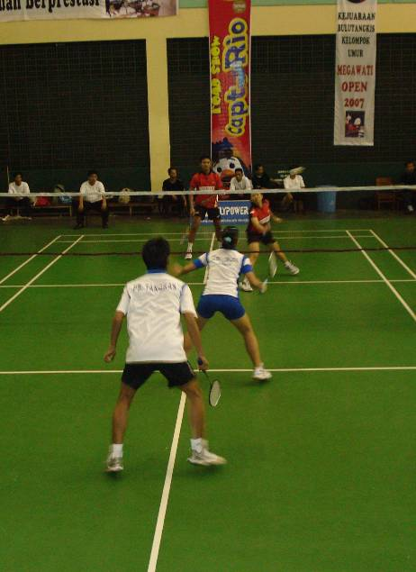
Certificados disponibles
FIVB (Federación Internacional de Voleibol)
FIBA (Federación Internacional de Baloncesto)
IHF (Federación Internacional de Balonmano)
BWF (Federación Mundial de Badminton)
Cooperación con otras federaciones
I)AKS
ASBA (American Sports Builders Assn.)
ISA Sport (NOC/ NSF)
KEMA
Green Building Council

Slide 26
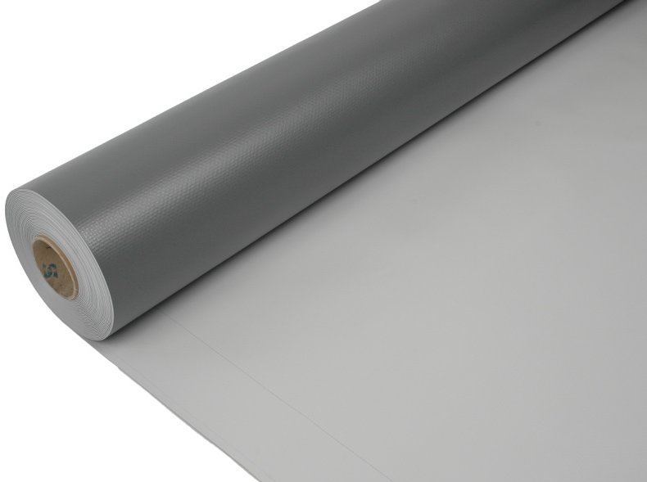
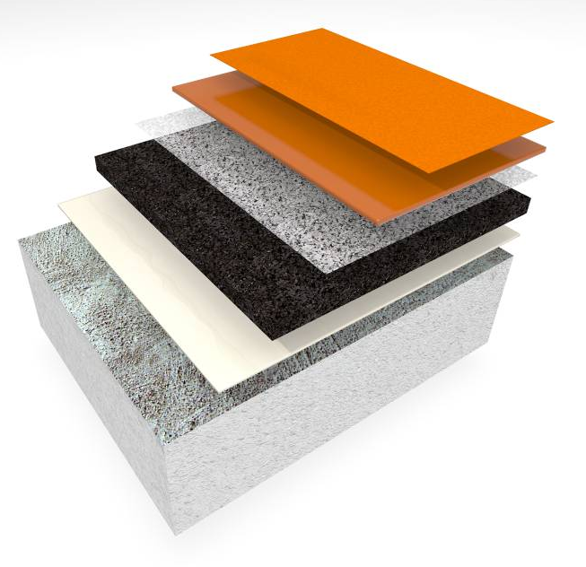
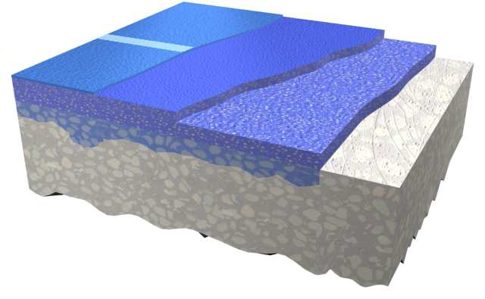
2.1. Tipos de pavimentos deportivos
Tecnología acrílica, híbrida, poliuretano, prefabricados

Slide 27
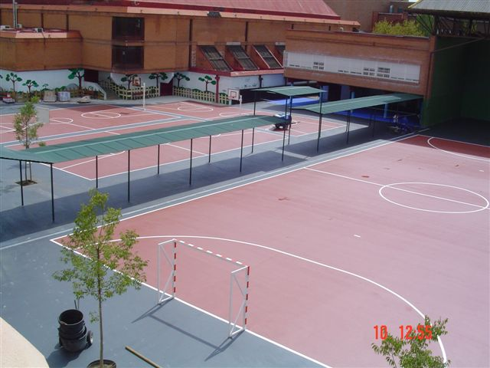
Sistemas deportivos acrílicos e híbridos
May 6, 2016

Slide 28
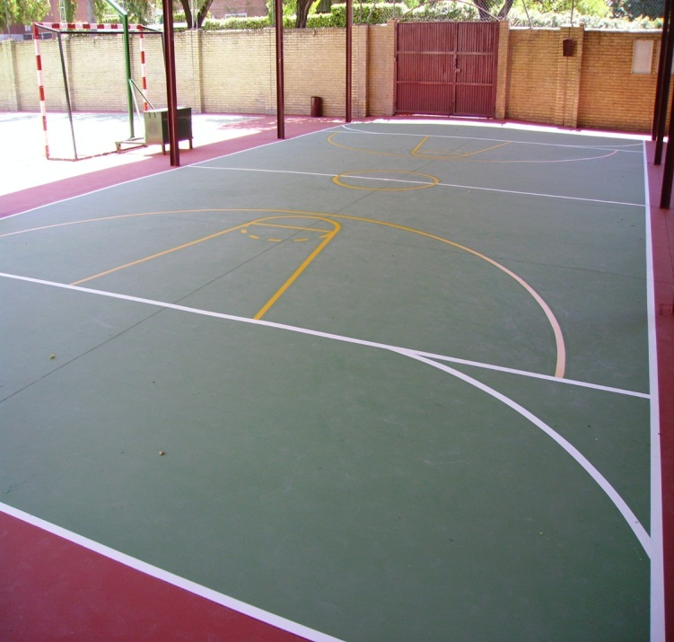
Productos y sistemas
Productos
Sikafloor 154 W
Sikafloor 2040
Sikafloor 2030
Sikafloor 2130
Sikafloor 2120
Sistemas
Sportline
Techline
May 6, 2016

Slide 29
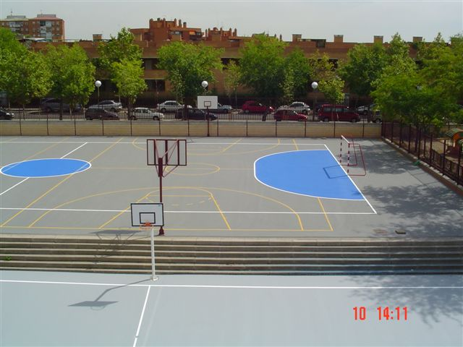
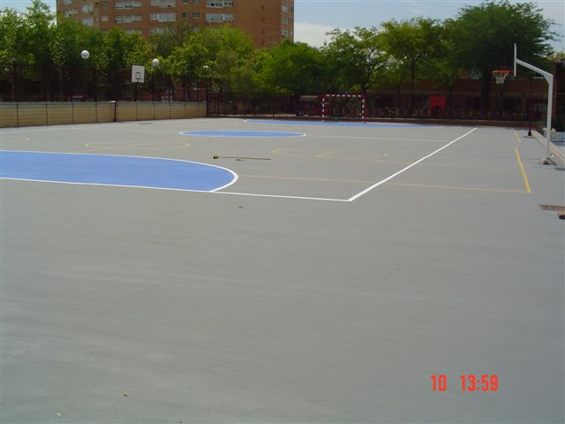

Slide 30
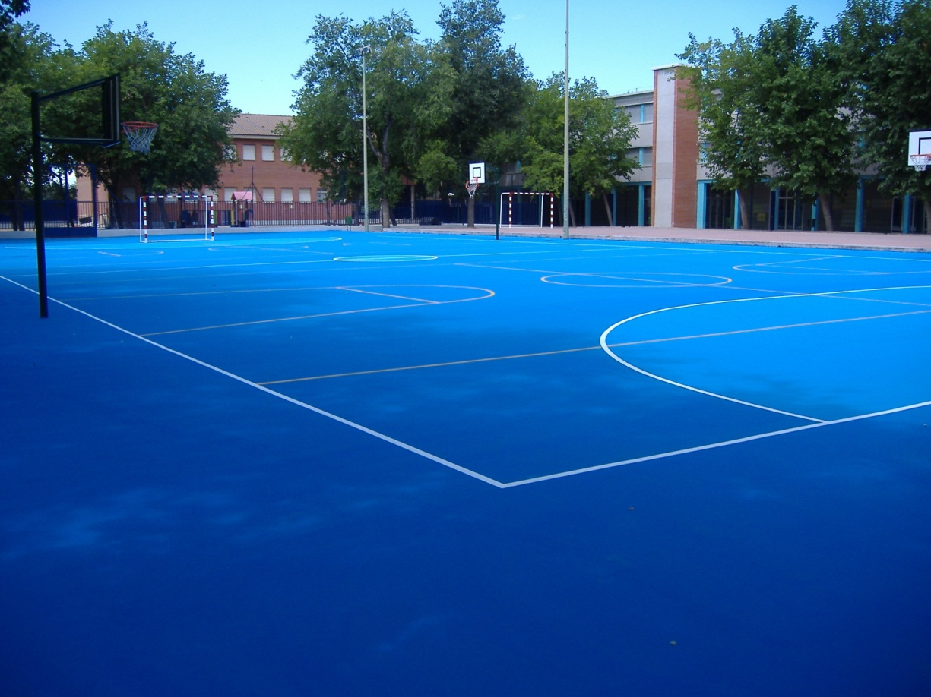

Slide 31
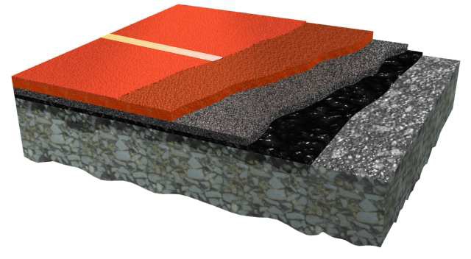
Sikafloor Sportline Sobre Asfalto
Soporte de asfalto preparado
Capa de regularización gruesa: Sikafloor®-2040
Capa de regularización fina: Sikafloor®-2030
Sellador: Sikafloor®-2020
May 6, 2016

Slide 32
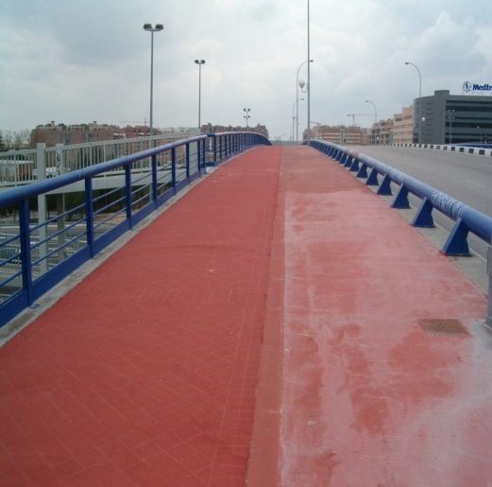
Sikafloor Sportline para Carriles Bici
Imprimación: Sikafloor® 154 W (sobre hormigón)
Capa de regularización gruesa: Sikafloor®-2040
Capa de regularización fina: Sikafloor®-2030
Capa de regularización fina: Sikafloor®-2030
Sellador: Sikafloor®-2020
May 6, 2016

Slide 33
Sikafloor Techline sobre hormigón
Imprimación: Sikafloor® 154 W
Capa de regularización fina: Sikafloor®-2130
Capa de regularización fina: Sikafloor®-2130
Sellador: Sikafloor®-2120
Sellador: Sikafloor®-2120

Slide 34
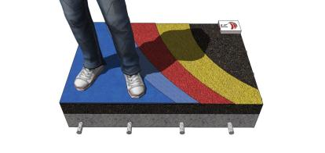
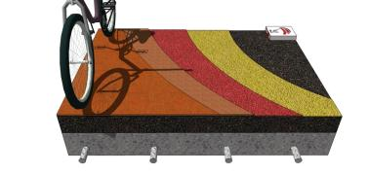
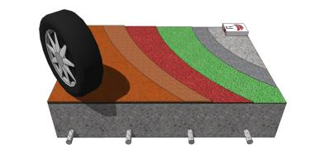
Cuadro Resumen SISTEMAS ACRILICOS DEPORTIVOS
Sika®-Sportline sobre asfalto
Capa de regularización gruesa: Sikafloor®-2040
Capa de regularización fina : Sikafloor®-2030
Sellador: Sikafloor®-2020
Sika®-Sportline para Carriles Bici
Imprimación: sobre hormigón (Sikafloor®-154 W)
Capa de regularización gruesa: Sikafloor®-2040
Capa de regularización fina : Sikafloor®-2030
Capa de regularización fina : Sikafloor®-2030
Sellador: Sikafloor®-2020
Sika®- Sportline sobre hormigón
Imprimación: Sikafloor®-154 W
Capa de regularización gruesa: Sikafloor®-2040
Capa de regularización fina: Sikafloor®-2030
Sellador: Sikafloor®-2020
Sika®-Techline Plus sobre asfalto
Capa de regularización gruesa: Sikafloor®-2040
Capa de regularización fina: Sikafloor®-2130
Capa de regularización fina: Sikafloor®-2130
Sellador: Sikafloor®-2120
Sika®-Techline sobre hormigón
Imprimación: Sikafloor®-154 W
Capa de regularización fina: Sikafloor®-2130
Capa de regularización fina: Sikafloor®-2130
Sellador: Sikafloor®-2120
Sellador: Sikafloor®-2120

Slide 35
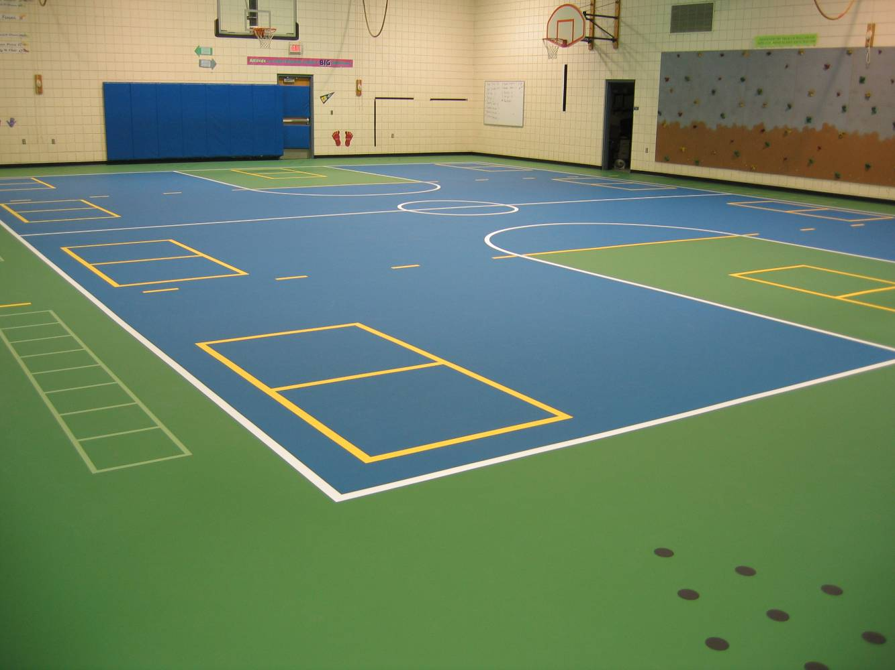

Sistemas deportivos
May 6, 2016

Slide 36
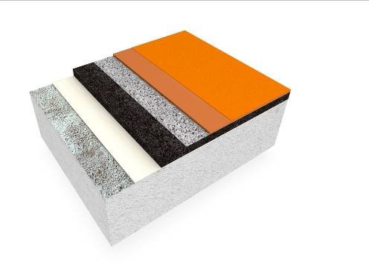

Introduciendo LÍNEA BRONCE
Pulastic Línea Bronce: pavimentos deportivos tradicional punto-elásticos
Cumple con la norma EN14904 para pavimentos deportivos interiores
  Amortiguación > 25%! = Categoría P1 (Punto Elástico Nivel1)
Classic 110 Eco

Slide 37
Introduciendo LÍNEA BRONCE
Otros sistemas: NO cumple la norma EN14904 Amortiguación < 25%!
Classic 60
  (4 mm lámina + 2 mm PU)
Classic 70
  (5 mm lámina + 2 mm PU)
Classic 80
  (6 mm lámina + 2 mm PU)
Classic 90
  (7 mm lámina +2 mm PU)

Slide 38
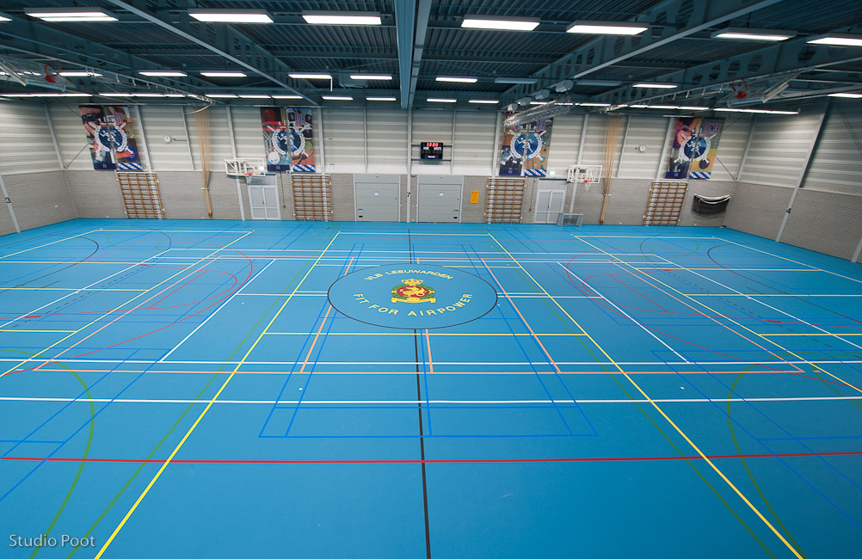

Slide 39
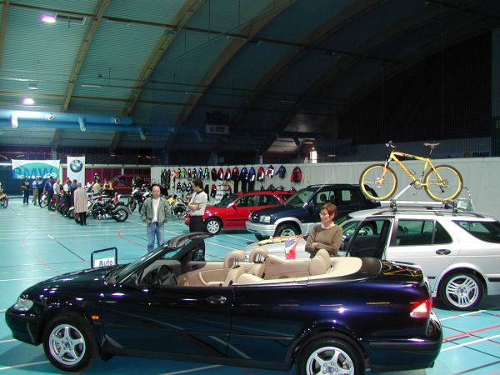

Slide 40
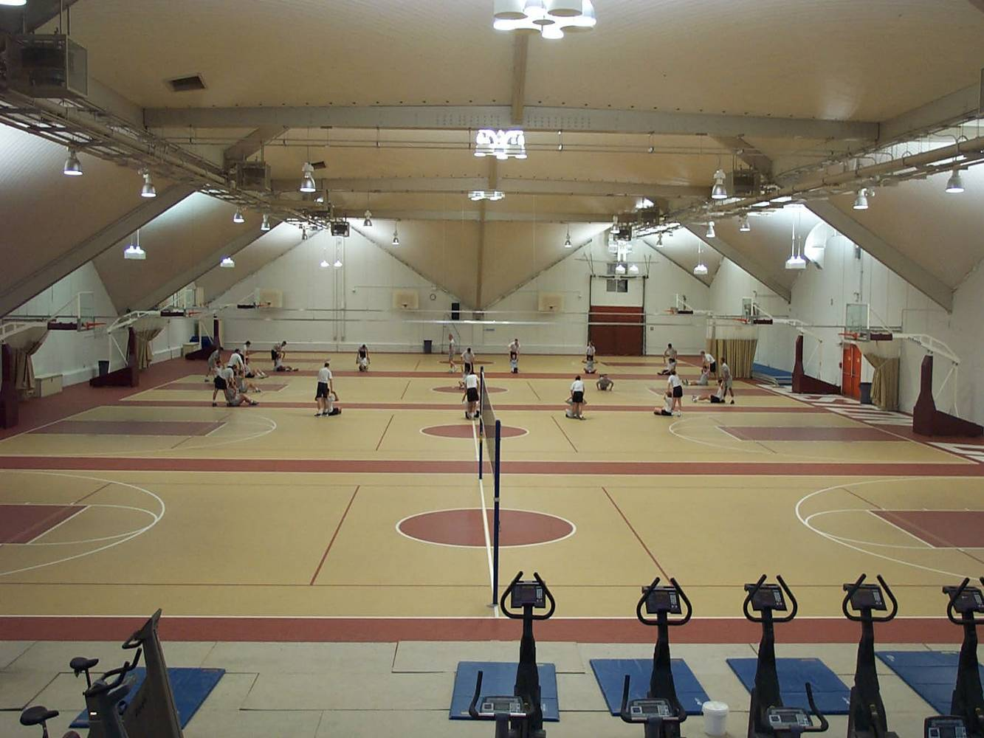

Slide 41
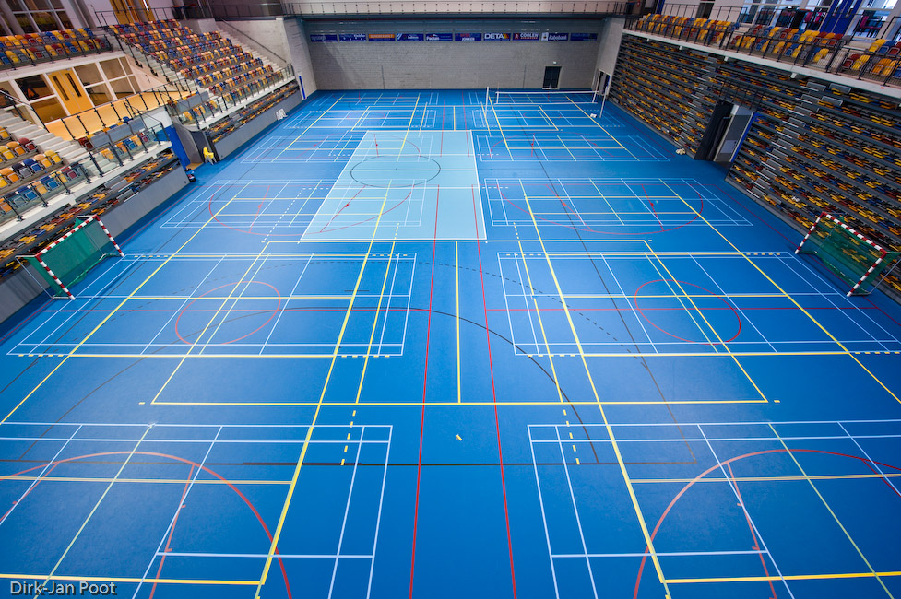

Slide 42
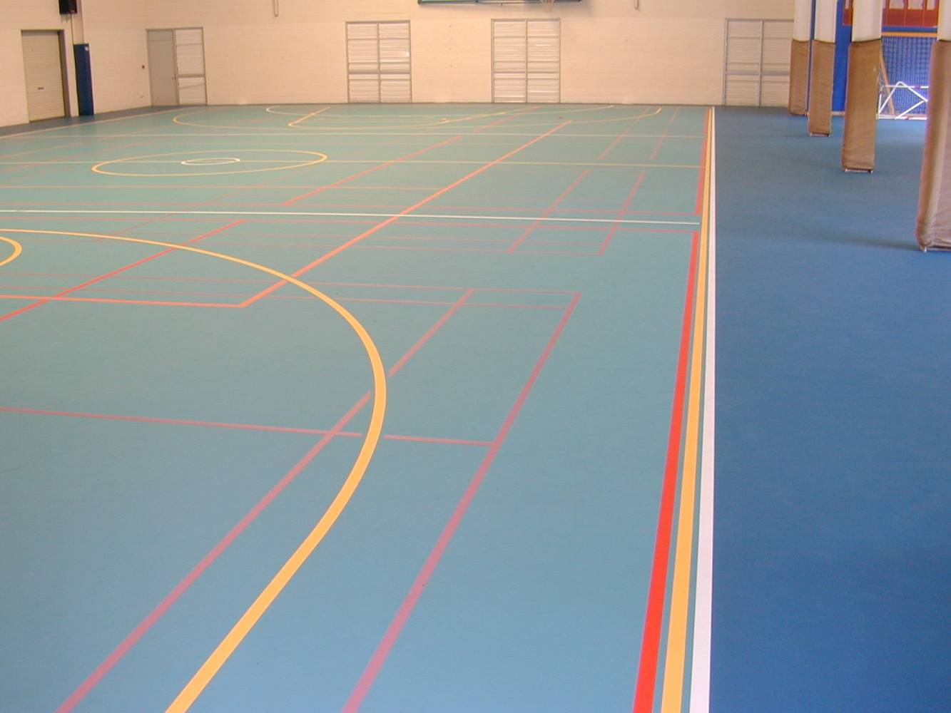

Slide 43
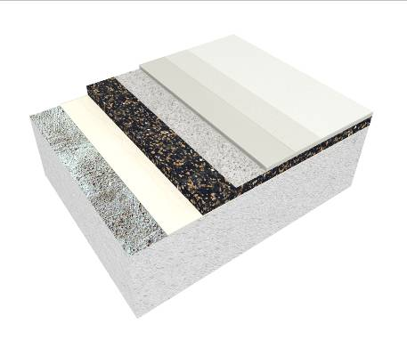
Sistemas Especiales LÍNEA PERFORMANCE
Pulastic Performance line: Pavimento deportivo para uso en salas de musculación
Aplicaciones en Fitness & Salas musculación
Resistencia al impacto destacada
Beneficios de sistemas continuos en todas las instalaciones
PULASTIC GT 100

Slide 44
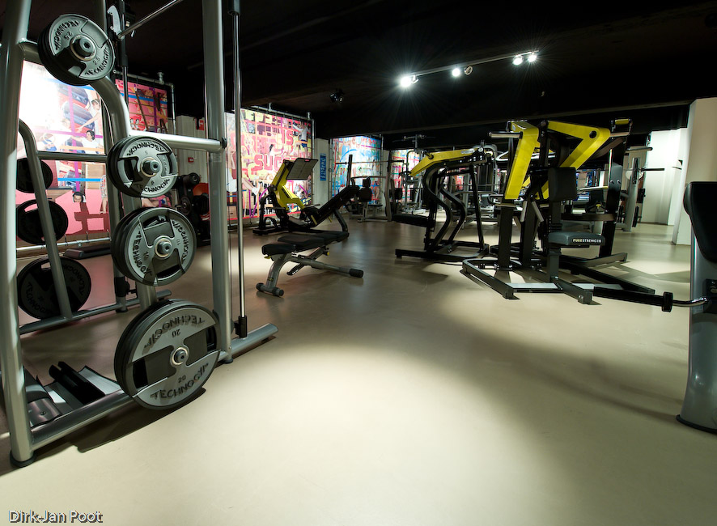

Slide 45
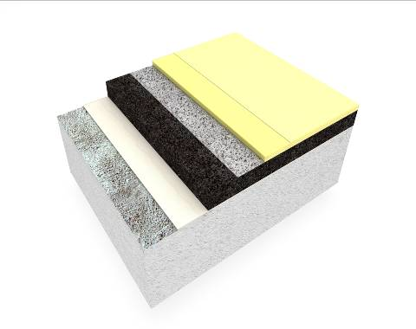
Sistemas Especiales LÍNEA PERFORMANCE
Pulastic Performance line: Pavimento deportivo para uso en pistas de atletismo interiores
Atletismo interior, con clavos
Propiedades destacadas, cumpliendo los requerimientos IAAF
Beneficios de sistemas continuos en todas las instalaciones
PULASTIC SP Track 160

Slide 46
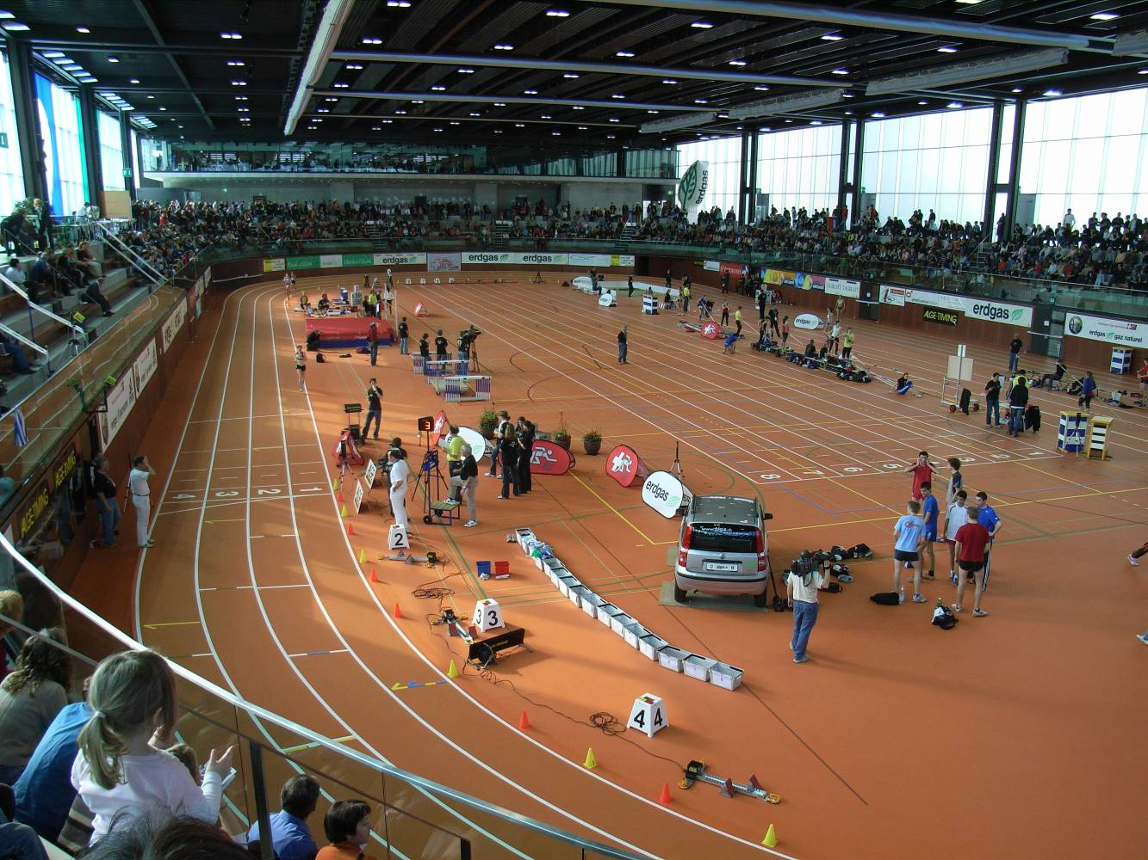

Slide 47
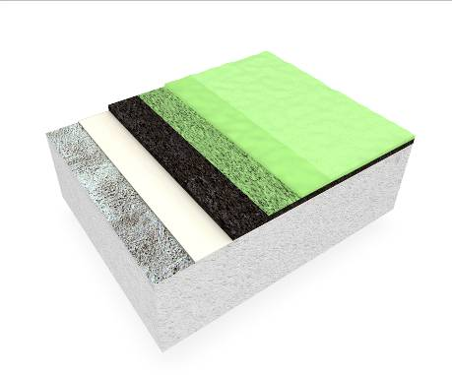
LÍNEA PERFORMANCE: Sistemas de Exterior
Pulastic Performance: Pavimentos específicos para cierto uso
Aplicaciones Interiores & Exteriores
Alto comfort
Pista polivalente con resistencia al deslizamiento
PULASTIC
Comfort Court 50

Slide 48
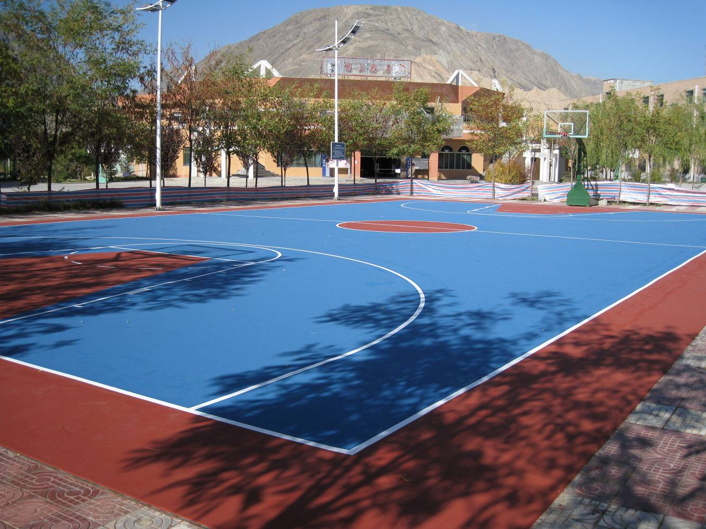

Slide 49
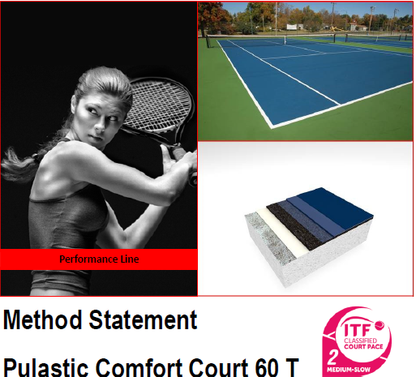
Sistema Pista de Tenis: ITF
Pulastic Comfort Court 60 T
Pulastic Performance: Pavimentos específicos para cierto uso
Aplicaciones Interiores & Exteriores
Alto comfort
Pista polivalente con resistencia al deslizamiento
Homologación ITF para pistas de tenis

Slide 50
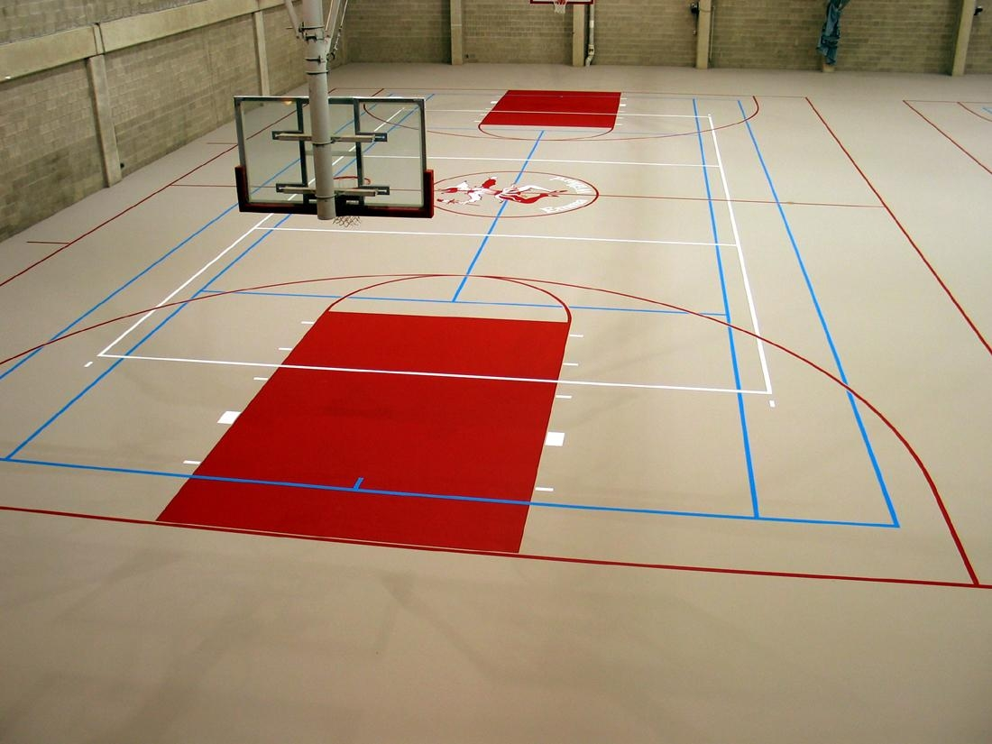

Slide 51
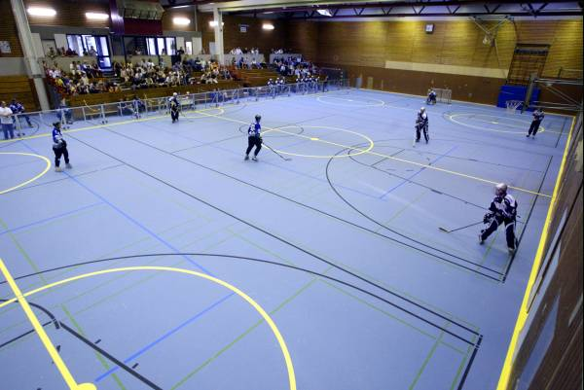

Slide 52

Sistema Sikafloor Comfort
Línea Sikafloor Comfort: todos los pavimentos no deportivos de tus instalaciones
Para zonas de almacenamiento y de tránsito
Continuo de alta durabilidad
Opcional: Chips de colores
Sikafloor Comfort

Slide 53


Slide 54

Sikafloor Comfort Pro
Línea Sikafloor Comfort: todos los pavimentos no deportivos de tus instalaciones
Para zonas de almacenamiento y de tránsito, con grado de comfort
Continuo de alta durabilidad
Opcional: Chips de colores
Sikafloor Comfortfloor Pro

Slide 55

Sikafloor Comfort para las zonas infantiles

Slide 56
Sikafloor Comfort para las cafeterías

Slide 57
Sikafloor Comfort para los pasillos

Slide 58

3. Instalación, mantenimiento y reparación de los suelos deportivos continuos (poliuretanos y acrílicos)

Slide 59
PREPARACIÓN SUPERFICIAL
Tratamiento Superficial
Atacar mecánicamente la superficie del soporte para abrir la porosidad, mejorando así la adherencia.
Existen tres tipos principales de tratamientos superficiales, en función del soporte:
      Lijado
      Granallado
      Escarificado

Slide 60

Rehabilitación FACELIFT
Pulastic Facelift: renovación de sistemas Pulastic existentes!
Espesor 1 mm
Se emplea el Pulastic GM 1500
Para desgaste superficial
Procedimiento:
Limpieza: Pulastic Deep Clean 1 :10
Ojo con los agujeros de postes
Lijado total
Capa 1 mm de Pulastic GM 1500
Capa de sellado: Pulastic 221
Líneas: Pulastic Linepaint
PULASTIC FL Basic

Slide 61


Reparaciones de daños puntuales

Slide 62

Limpieza y mantenimiento
Primer Uso
Antes de usar por primera vez
1 de Pulastic Classic Clean: 30 de agua
3 días después de la aplicación mínimo
Usar mopa o mopa especial
No usar cepillos abrasivos o estropajos!!

Slide 63
Limpieza y mantenimiento
Mantenimiento
Limpieza húmeda regular con detergente neutro que no deje película de cera
Desde 1 de Pulastic Classic Clean: 30 de agua hasta 1 Pulastic Classic Clean: 100 agua

Slide 64

Limpieza y mantenimiento
Limpieza a fondo
No más de 2 veces al año
Añadir al jabón neutro 1 medida de Pulastic Deep Clean: 10 medidas de agua
A mano con estropajo medio o a máquina (Scotch Brite rojo o verde)
Dejar actuar 10 minutos y volver a fregar el suelo.
Aclarar con 1 tapón de Pulastic Classic Clean por cada 40 litros de agua

Slide 65

Gracias por su atención
gomez.julia@es.sika.com
miranda.maria@es.sika.com

